Slide 2
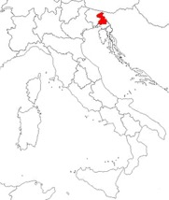
Ricerca sul confine Italia-Slovenia
Ricerca etnografica, interviste,
osservazione partecipante:
Migranti
Cara/Cie/Cas, SPRAR staff
Autorità e abitanti locali
(Prefetture, Comuni, ASGI, etc.)

Slide 3
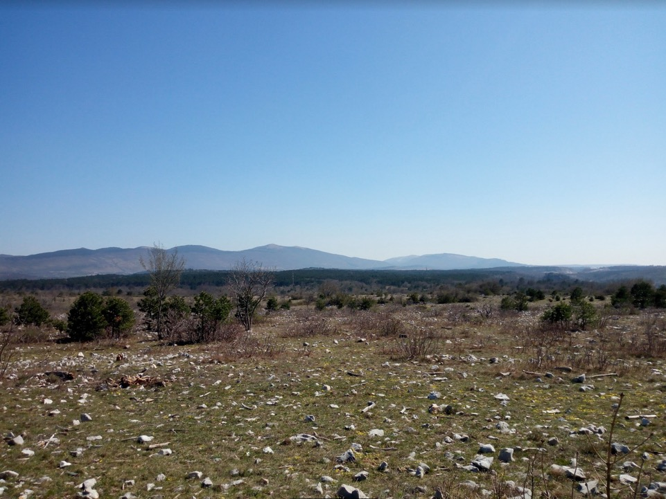

Slide 4
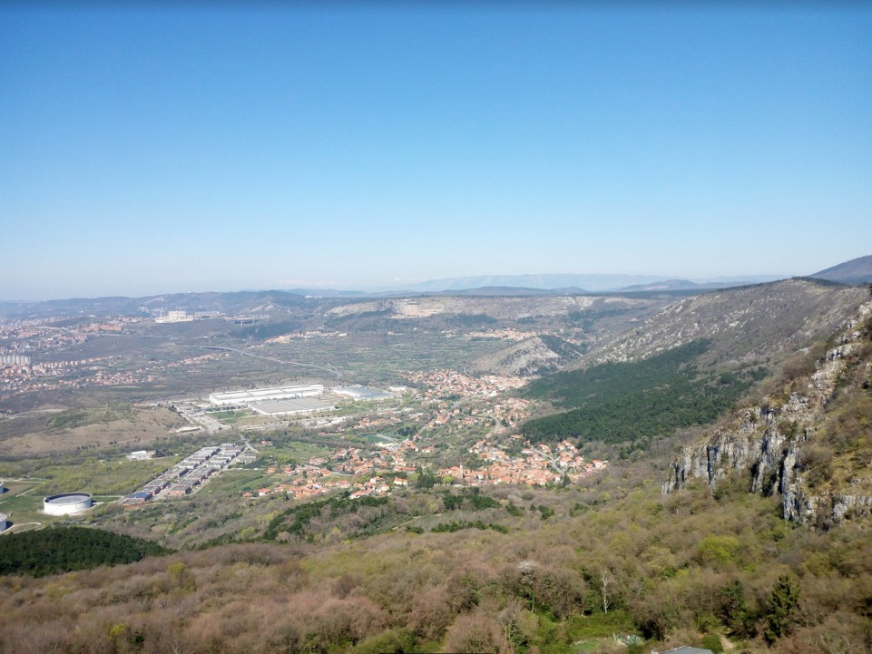

Slide 5
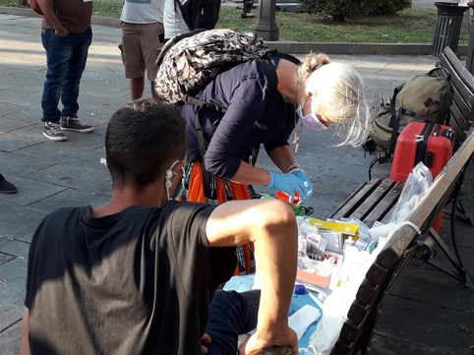
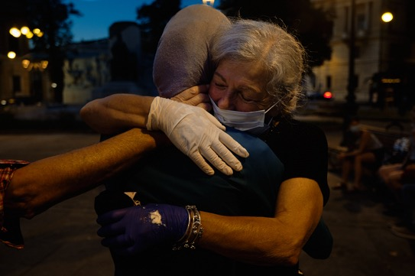
’Crimes of solidarity’ (Tazzioli, Walters 2019)
Criminalizzazione contro chi presta aiuto anonimo alla mobilità dei migranti in transito,
«Abbiamo iniziato nel 2018 e ci siamo subito resi conto di essere di fronte a una migrazione diversa da quella a cui eravamo abituati – racconta Franchi –. Non arrivano più solo persone in cerca di lavoro, ma anche in fuga da guerre e condizioni di vita impossibili. In molti portano sul corpo i segni delle violenze subite dalle polizie di frontiera».

Slide 6
Accoglienza Richiedenti Asilo Sito Gov. Guida RA IT
Hotspot (4) - Primo soccorso, identificazione, iter
CPA (9) – Prima accoglienza
CAS (5000) – Accoglienza Straordinaria
CPR (9) – Permanenza per Rimpatrio
SPRAR → SIPROIMI (Sistema Protezione per titolari di protezione internazionale e minori stranieri non accompagnati) – SAI
Enti Locali + Terzo Settore
Commissione Territoriale RA/Rifugiati
Ministero dell’Interno, ANCI, UNHCR

Slide 7
Richiedenti asilo alla frontiera Nord-orientale
Ingressi via terra ‘filtrati’
2015-17: trasferimenti dal Sud Italia
2016-18: Riflusso dal confine settentrionale
2018-21: Presidi militari (respingimenti + trattenimenti)
Giovani uomini (Afghanistan, Pakistan) MNA (Kosovo).
Selezione per nazionalità
Dicotomia: Economici / Richiedenti asilo

Slide 8
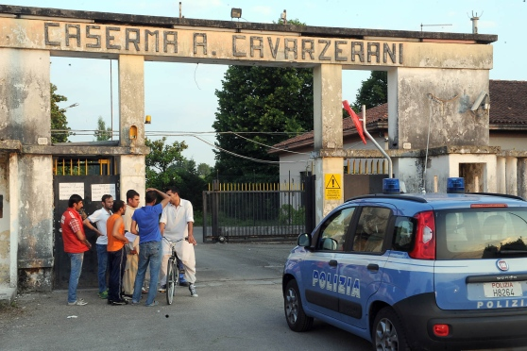

Slide 9
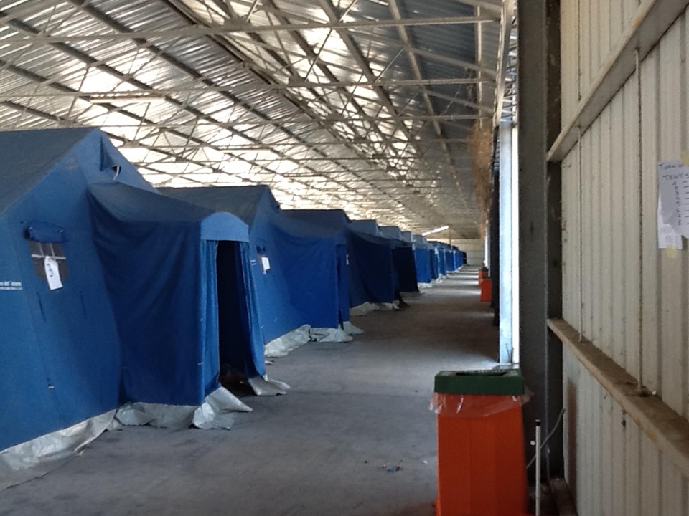

Slide 10
Gorizia, Valico della Casa Rossa Nessun politica di accoglienza

Slide 11
“Il tunnel del vento”

Slide 12
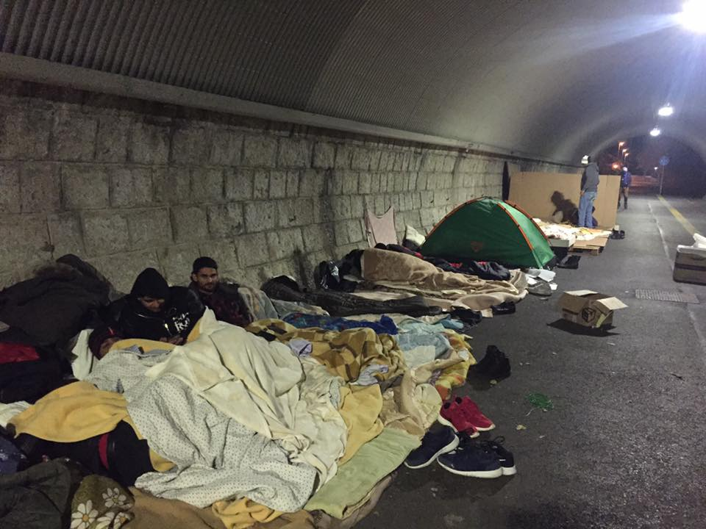

Slide 14
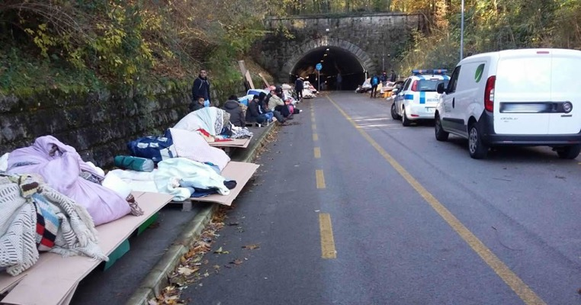
Novembre 2017 (MSF)

Slide 15
March 2018

Slide 17
April 2018

Slide 18
Official hub: Cara - CIE – Gradisca - CPR
Trasferimento della Commissione territoriale AS dalla Prefettura di Gorizia a Trieste News 2022
CARA
Ex Caserma, clima semi-carcerario
Mobilità e detenzione (De Genova 2002)
Proteste degli abitanti locali
Rivolta dei migranti

Slide 19
CIE 2013

Slide 20
CIE, 2014: Ufficialmente chiuso, ma usato in caso di “emergenza” (Fassin&Pandolfi 2010)

Slide 21
CARA: Ambivalente ospitalità in uno spazio carcerario
Constante sovrafollamento
Controllo della mobilità
Setting isolato e confinato ai margini
Regime semi- detentivo

Slide 22
CARA Entrata: - Sicurezza, controllo - Care, Cure Control (M. Agier)

Slide 23
Outside

Slide 24
Ai margini
La jungle lungo il fiume Isonzo
Parcheggi e aree pubbliche abbandonate
No man’s land
Buffer zone (time & space)
Socialità & visibilità dei corpi migranti

Slide 25
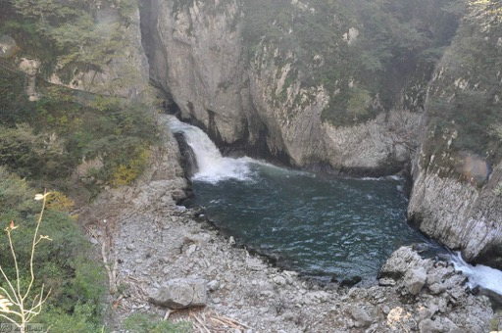
“In between” Flussi sotterranei Pratiche di illegal citizenship (E.Rigo) Agency e resistenza dei migranti

Slide 27
Accampamenti - ancoraggi

Slide 29
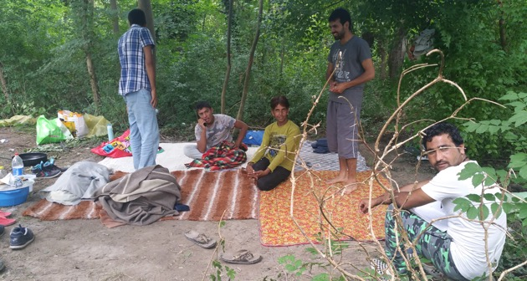

Slide 30
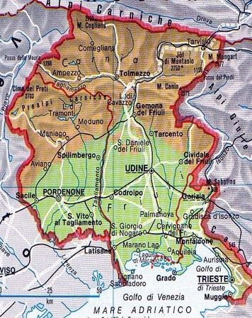

Slide 31
FVG : oltre 400 presidi militari e una vasta area vuota

Slide 32
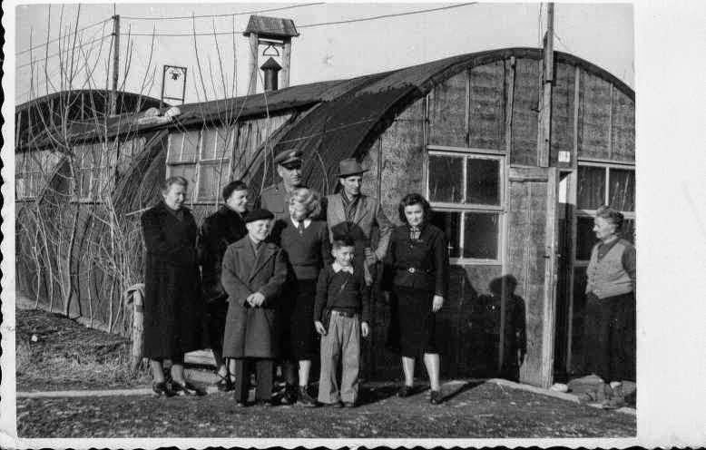
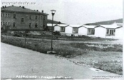
WW2
300.000
Italiani sfollati dopo la 2 Guerra Mondiale
Campi sul Carso
sloveno

Slide 33
Villaggio del Pescatore: la mediazione possibile

Slide 34
La cortina di ferro: una sottile linea rossa tra il passato e l’immaginazione collettiva
Nothing is worse than what we can imagine.
J. M. COETZEE, Waiting for the Barbarians

Slide 35
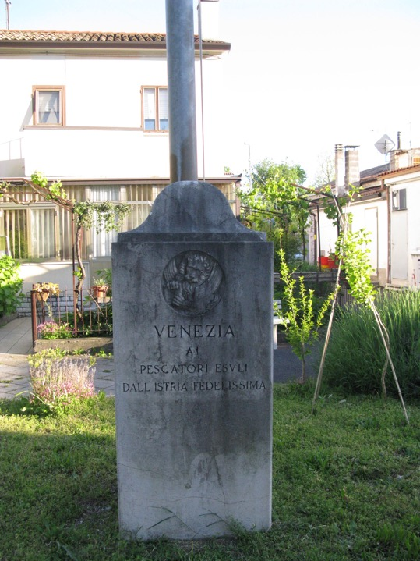
Villaggio Pescatore, Giugno 2016
“Ho vissuto la stessa sensazione di non essere accettato dagli altri.
Non essere accettato dagli italiani stessi!”
“Ho conosciuto questo ragazzo e ho cercato di farmi capire, come Tarzan e Jane, no?”
“Mi sono rivista in questi ragazzi anche se la situazione è diversa”

Slide 36
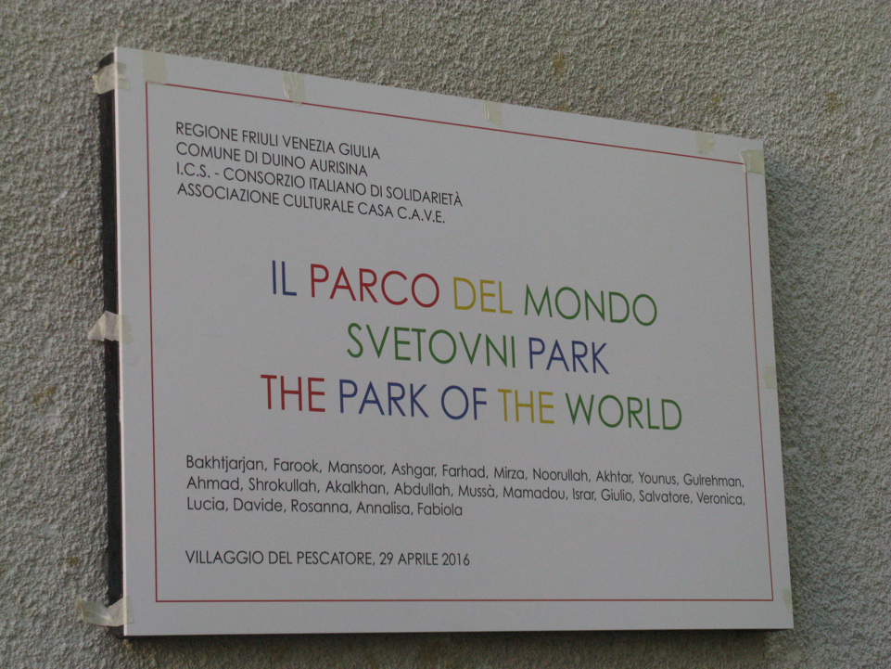

Slide 37
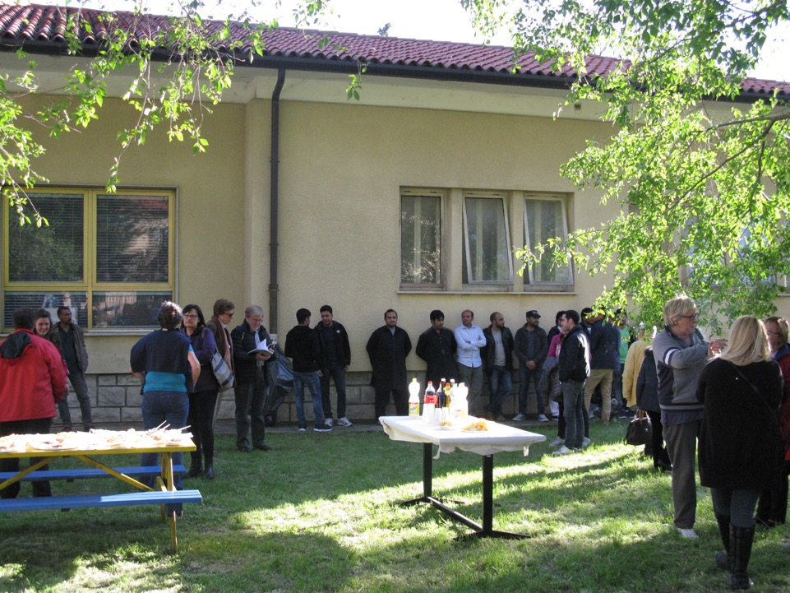

Slide 38
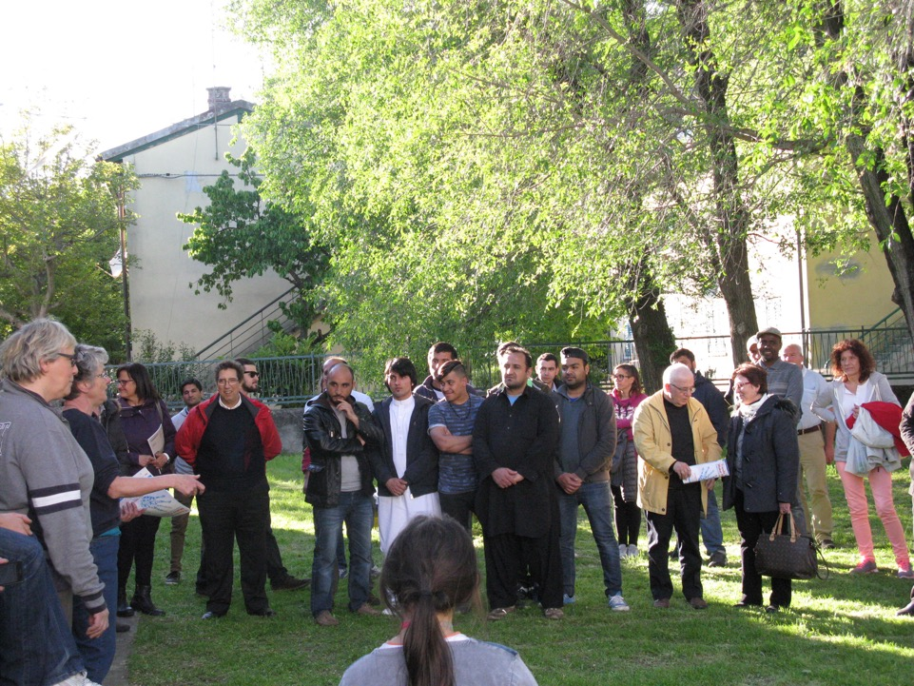

Slide 39
Trieste Lab.
Rifugiati:
1945- 60: Italiani DP Istria -Dalmazia
1991-95: ex Yugoslavia
2014-18: AS Afghanistan, Pakistan
Ospitalità diffusa
(ASGI, ICS)
Border Area
Nuove & vecchie minoranze, nazionalismi
porto & commercio

Slide 41
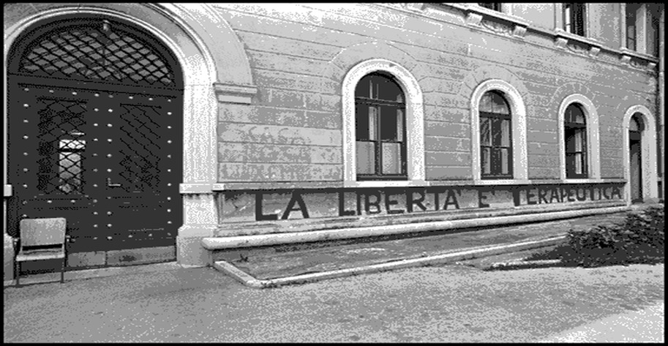
Basaglia: de-istituzionalizzare

Slide 42
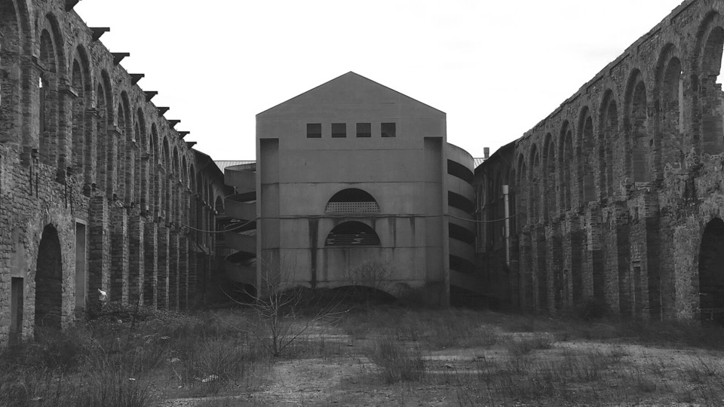
Silos

Slide 43
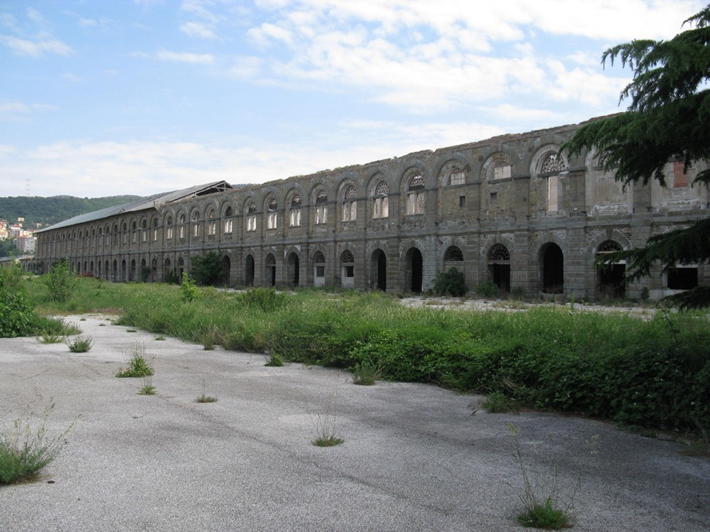

Slide 44
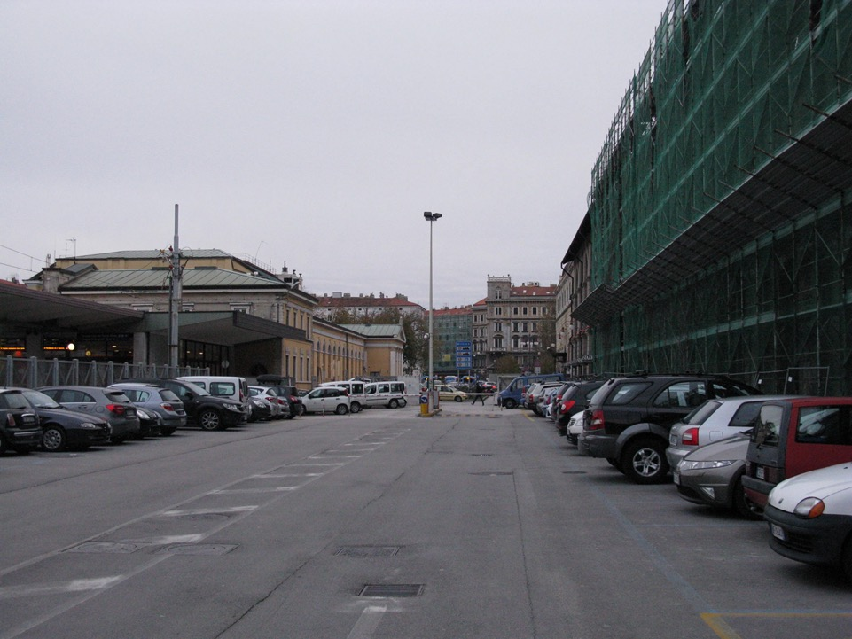
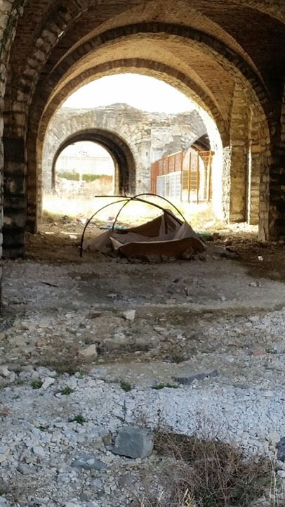

Slide 45
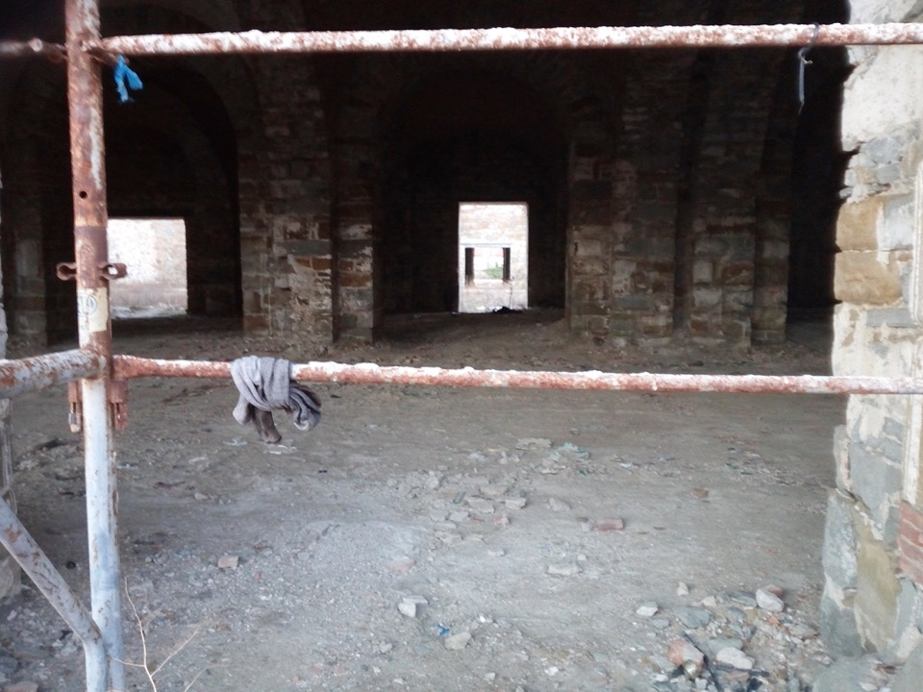

Slide 46
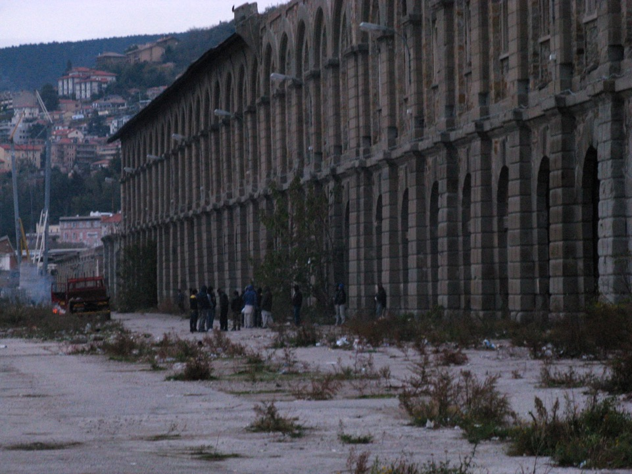

Slide 47
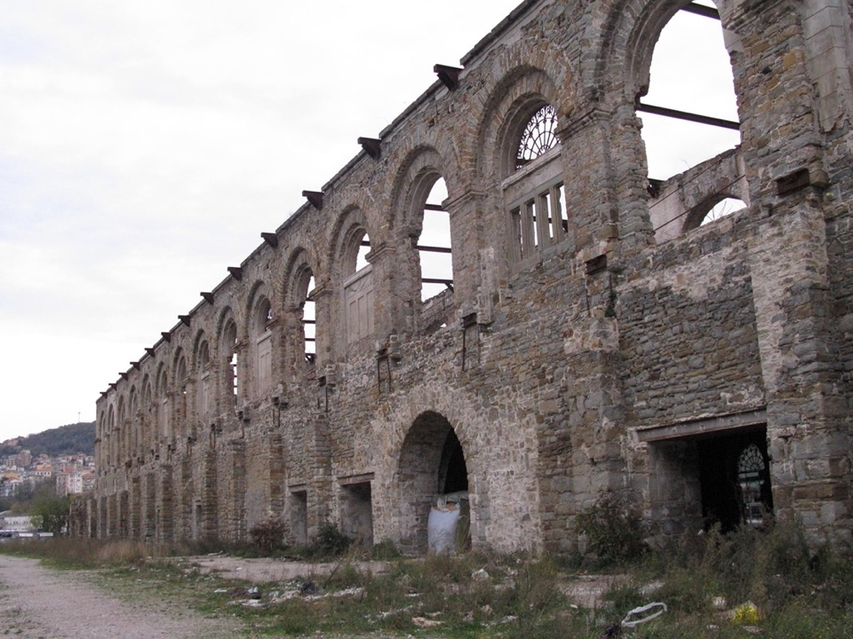

Slide 48
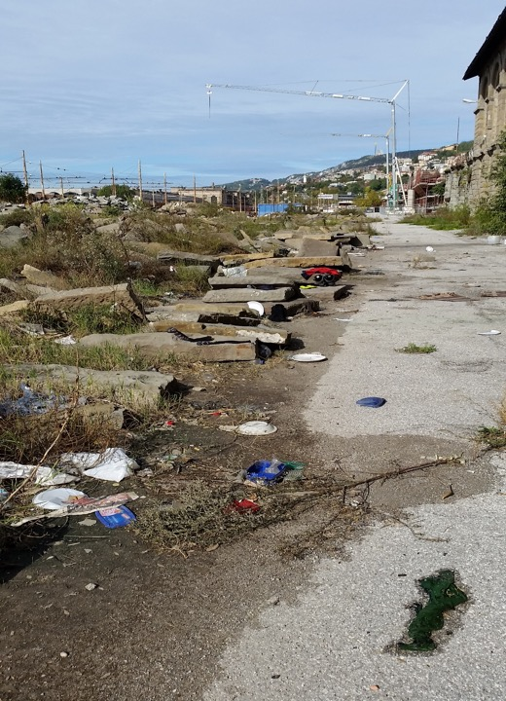
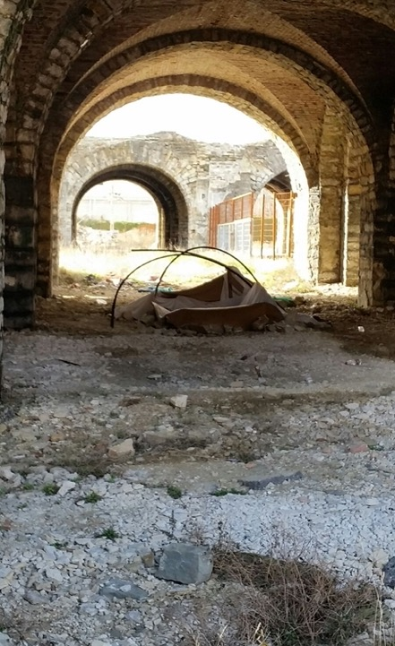
SILOS

Slide 49
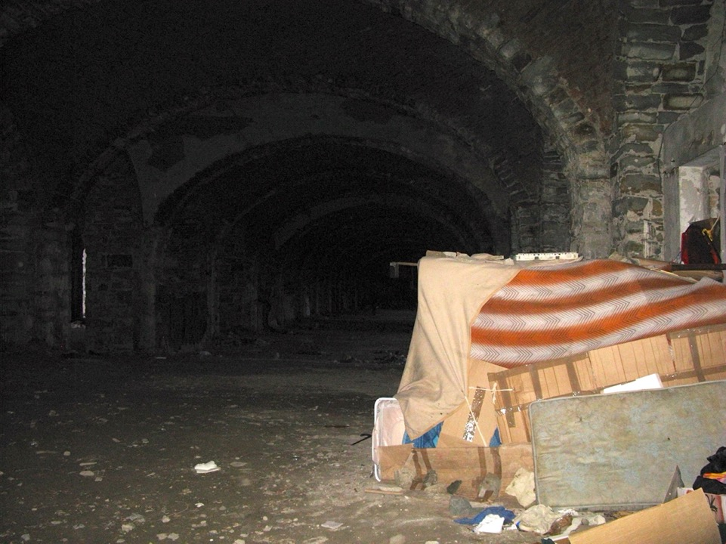

Slide 50
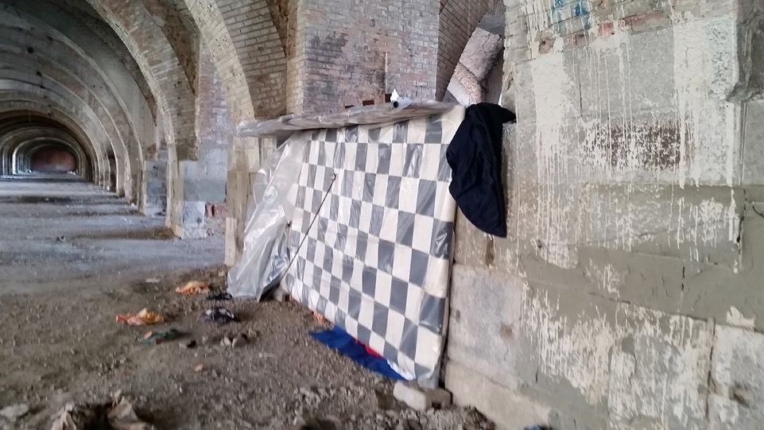

Slide 51
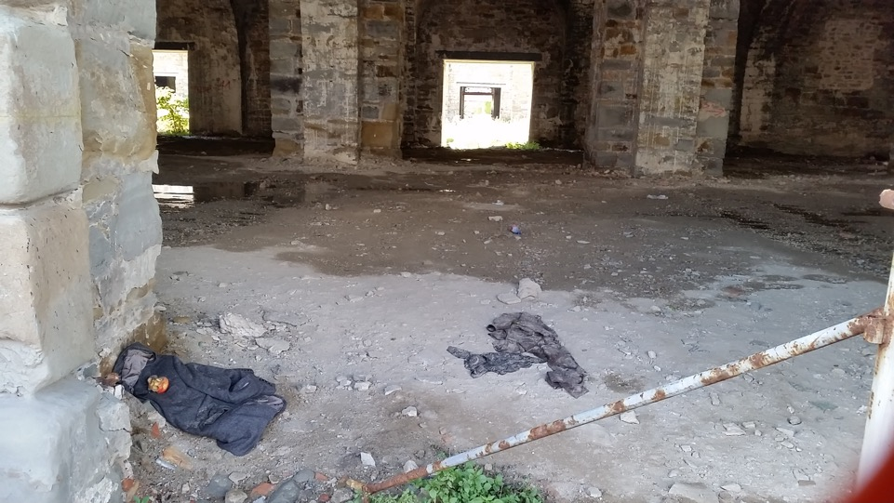

Slide 52
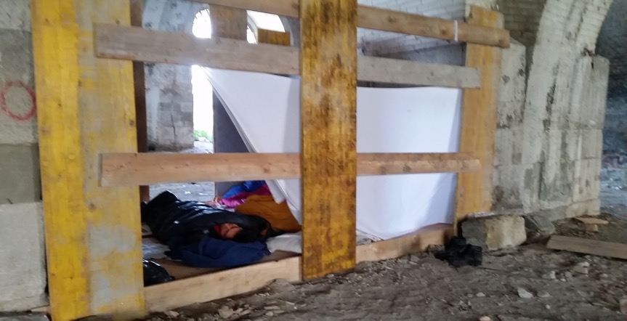
Info-point & socializzazione: Marginalità – tattiche urbane
Backflow & protezione umanitarian :buffer zone
Umanità in eccesso ‘invisibile’ nel cuore della città

Slide 53
SILOS: Liminalità, negoziazione (spazio & tempo) Margini tra confinamento e ospitalità (so_stare)

Slide 54
Border Area
Gorizia e Udine: grandi hub, confinamento in caserme:
Ambivalente ospitalità in spazi semi-carcerari
Controllo della mobilità, ‘security’
Emergenza umanitaria (Croce Rossa, MSF)
Paura dell’invasione (barbari?)
Trieste: aumento costante dei numeri di richiedenti asilo in ospitalità diffusa (CAS_Siproimi)
Decreto Sicurezza: nuovo bando Prefettura

Slide 55
Doppia precarietà
ICS + Caritas + associazioni
2011: 11
2019: 274
Criminalizzazione del ‘rifugiato’
Cfr. accoglienza anni ’90
Proclami senza dati ufficiali sui migranti

Slide 56
Silos & jungle accampamenti informali temporanei
Mobilità dentro/fuori i confini
Umanità in eccesso (in_visibilità)
Spazi liminali & tempi di transito
Tattiche e strategie di posizionamento
Costruzione dell’alterità/Identità Europea
Background storico & memorie stratificate

Slide 57
2019: Decreto Sicurezza & politiche di respingimento
Stop SPRAR e Protezione Umanitaria
Aumento dei rifugiati “incastrati” tra gli stati dei Balcani
Aumento delle violenze e del sentimento di “invasione”

Slide 58
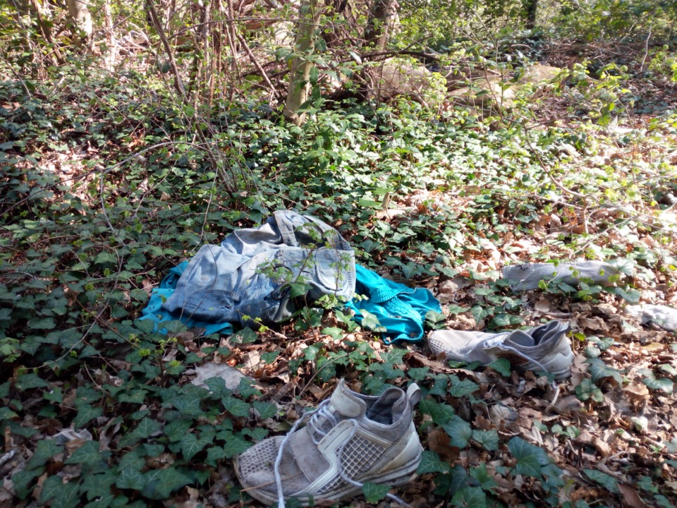

Slide 59
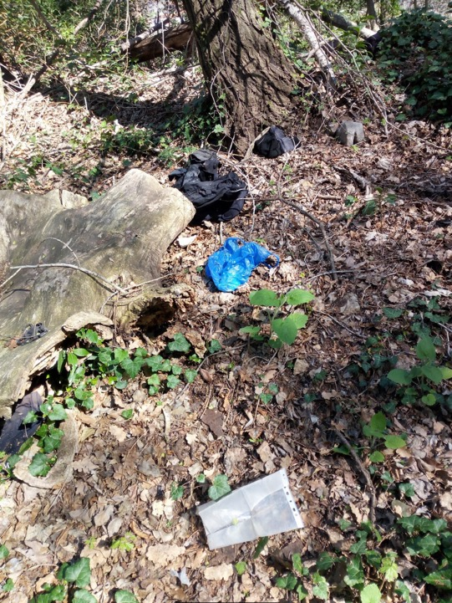
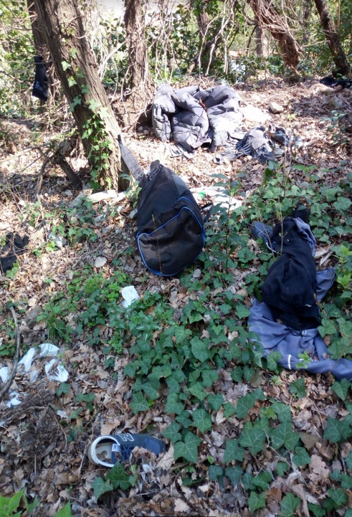

Slide 60
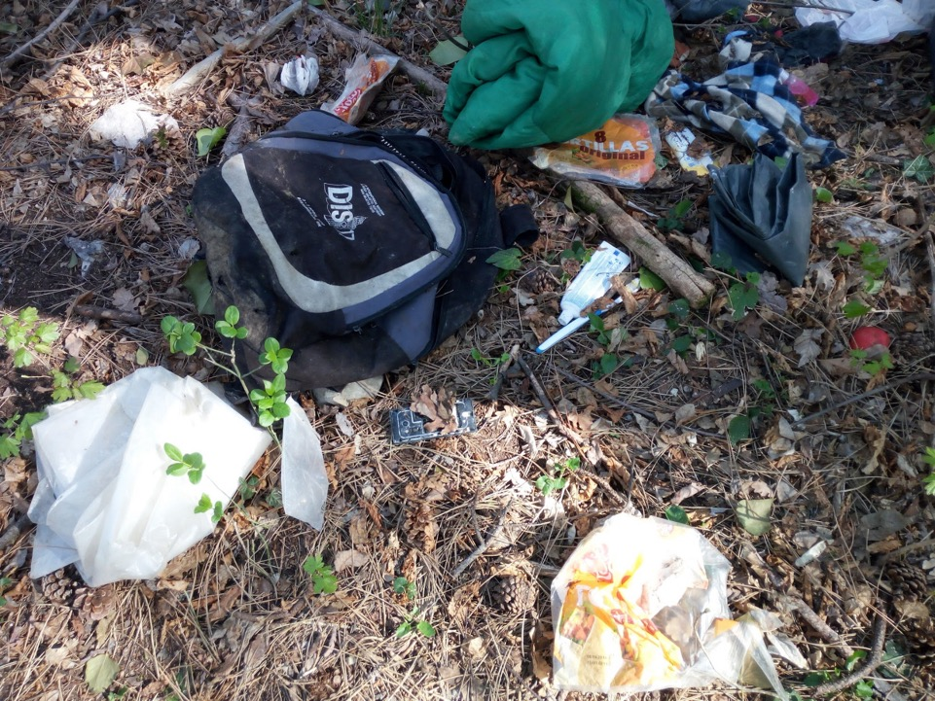

Slide 61
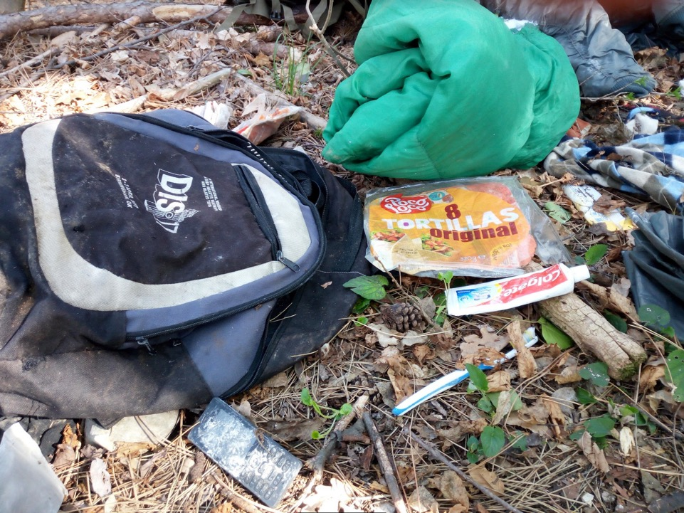

Slide 62
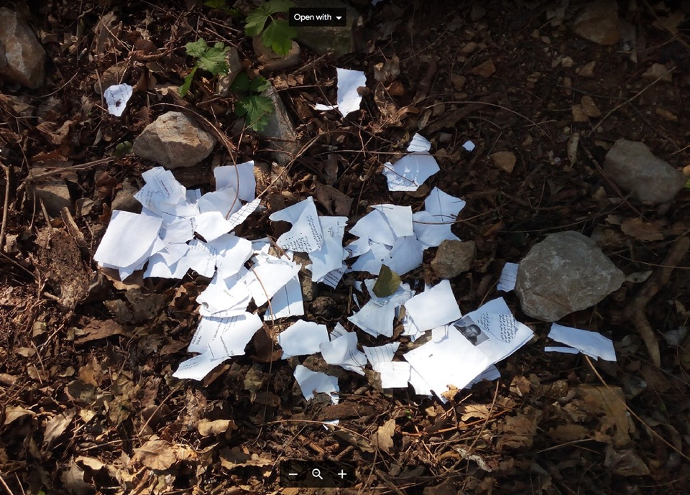

Slide 63
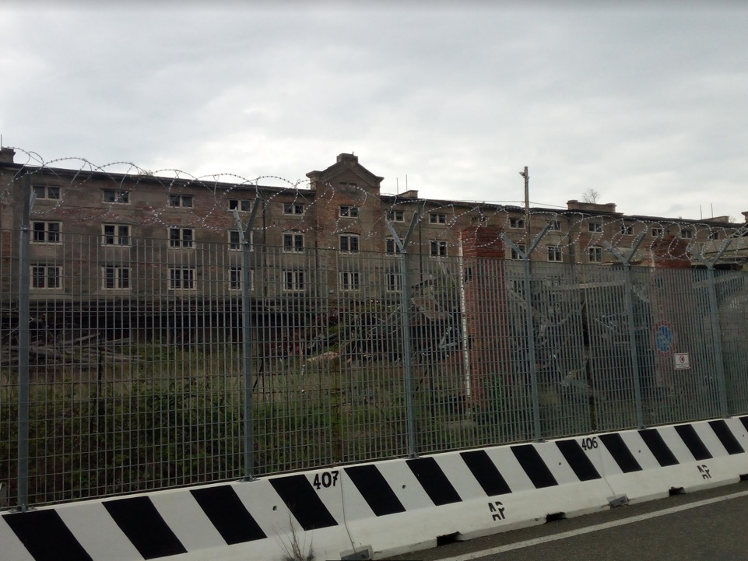

Slide 64
Confine come area liminale
Liminalità: confini, limiti, porosità inclusiva, categorizzazione (Barth, Mezzadra, Sassen)
Frontiera europea: B/Ordering & Othering (Donnan, Wilson, Van Houtom
Rapporti di potere coloniale West/East/Sud (T. Sekulic;
P. Ballinger)
Marginalità & approccio microsociale (M.Agier)
Subalternità, assoggettamento umanitario (Harrel Bond, Fassin)
Costruzione dell’alterità (A.Ong)
Tattiche e strategie di posizionamento (M. De Certeau)

Slide 65
Refugees Studies: care, cure, control
Confinamento spaziale prolungato e segregazione spaziale
De-soggettivazione tramite prassi assistenziale
Costruzione sociale del rifugiato, assoggettamento (butler)
Disempowerment: dipendenza, infantilizzazione, medicalizzazione, nuda vita zoe/bios (agamben)
CPT*, CIE* (identificazione, esplusione) / CPT (permanenza temporanea/ CARA (accoglienza richiedenti asilo) CPSA (primo soccorso, accoglienza straordinaria) SPRAR (sistema protezione rifugiati richiedenti asilo) CPR* (permanenza e rimpatrio)
Campo come dispositivo di potere

Slide 66
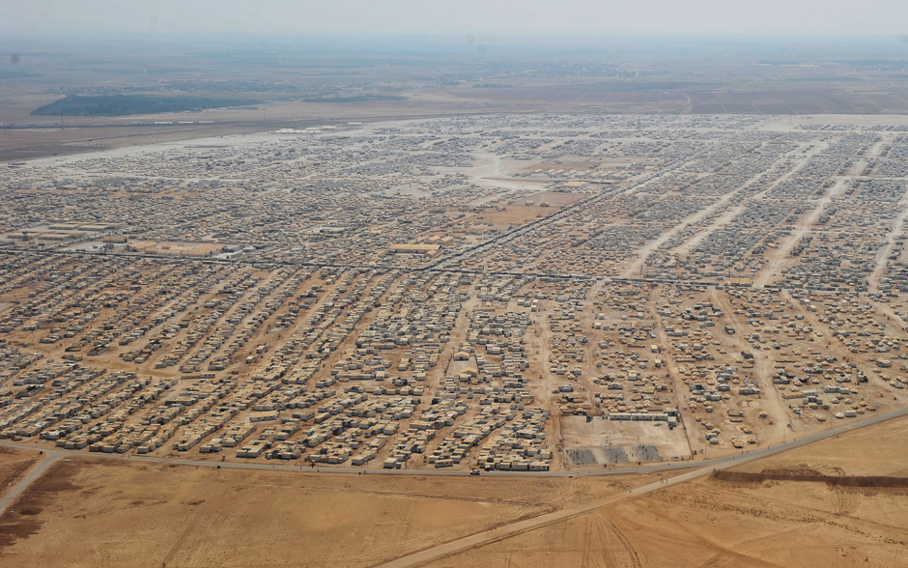
Giordania, Il Campo profughi Zaatari – Siria Libano

Slide 67
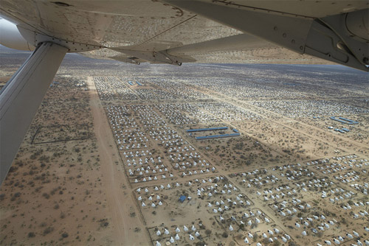
Campo di Dadaab (Kenya)

